Slide 1
CNN을 활용한 프로그램 제작
3팀 장미십자단
송민종, 장윤정, 정경훈, 김근우

Slide 2


목차
01. 명함 자동 분류 시스템
실시간 영상을 통해 명함 상태를 확인하고
불량품과 양품을 편리하게 자동으로 분류합니다.
02. 화투 카드 판별
5장의 카드를 판별하고 1가지 카드의 고장진단을 확인합니다.
03. 섯다 게임
섯다에서 중요한 패를 판별 합니다.

Slide 3
[명함 자동 분류 시스템]
첫 입사 후 맡게된 프로젝트.
명함의 불량품과 양품을 자동으로 선별하는 프로젝트 제작을 담당하게 되었습니다.
클라이언트는 명함 사장이며, 아래의 3가지 조건을 요구했습니다.
(1) 명함 상태가 가로일 것. (2) 명함 상태가 세로일 경우 포장할 때 규격에 맞지 않으니 위치를 재조정할 것. (3) 불량품은 폐기할 것.
클라이언트의 요구 조건을 바탕으로, 실시간 영상을 통해 불량품과 양품을 편리하게 자동으로 분류하는 시스템을 제작했습니다.

Slide 4

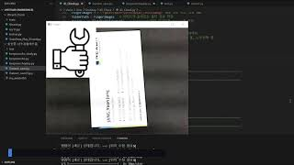
[코드 시연 영상]

Slide 5
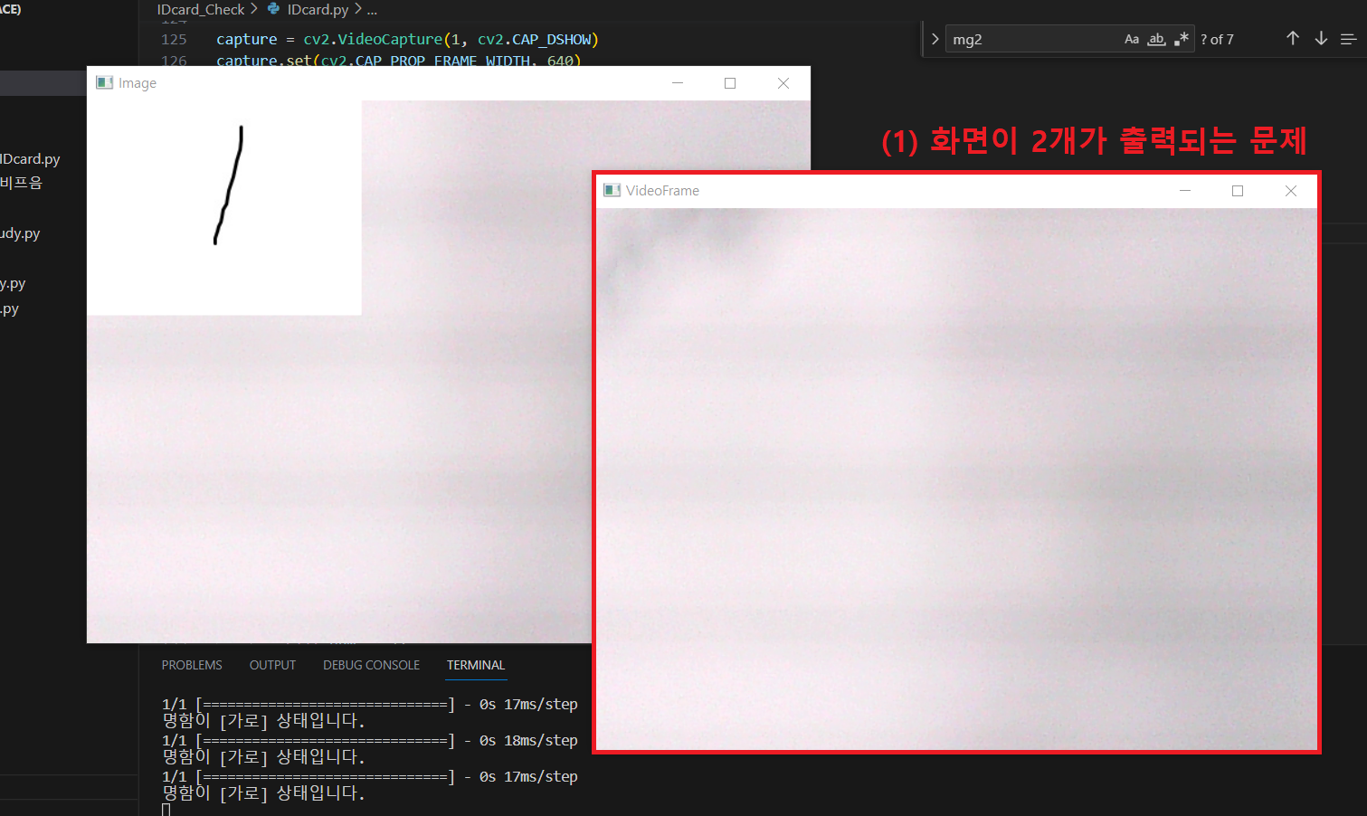
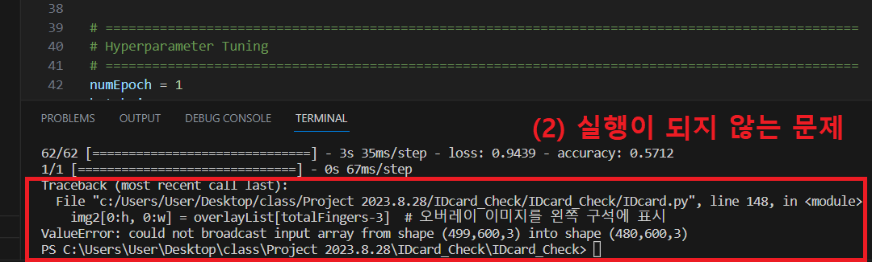
[어려웠던 점 & 깨달은 점]
공유해 주신 코드를 바탕으로 수정하면서
화면이 2개가 출력되는 문제가 발생하거나
실행이 되지 않는 문제가 발생했었습니다.
각 문제점은 아래와 같이 해결할 수 있었습니다.
(1) 화면이 2개가 출력되는 문제
: 중복 출력값이 원인으로 확인되어 cv2.imshow("VideoFrame", frame) 값 제거
(2) 실행이 되지 않는 문제
: 오버레이 이미지 사이즈 초과로 인한 문제로
오버레이 원본 이미지 사이즈 재설정
위 문제점들을 발견하고 수정하면서
코드들이 어떤 역할을 하는지 파악할 수 있었고,
문제 원인은 코드 뿐만 아니라 외부(이미지)에서도
발생할 수 있어 세부적인 체크가
필요한 점을 느꼈습니다.

Slide 6
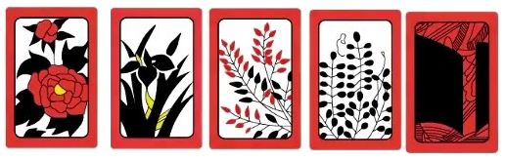
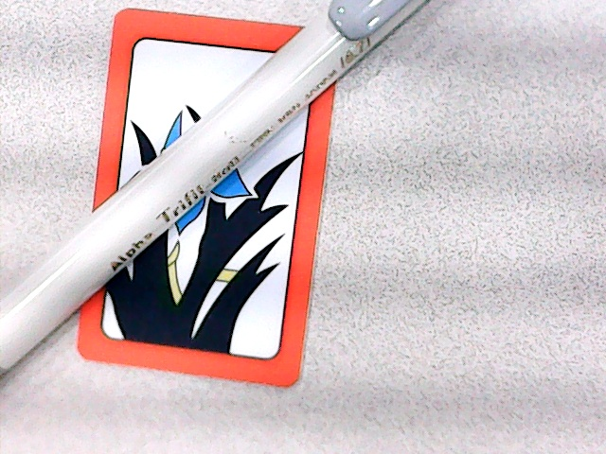
[화투 카드 판별]
오른쪽 사진의 5가지 화투패를 구분하는 코드입니다.
난초 카드는 카드 일부를 가려둔 사진을 고장으로 판단하게 하여 고장진단을 하려고 하였습니다.

Slide 7
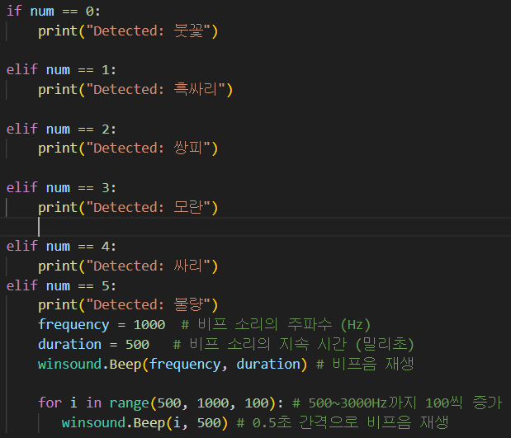
[코드 시연 영상]

Slide 8
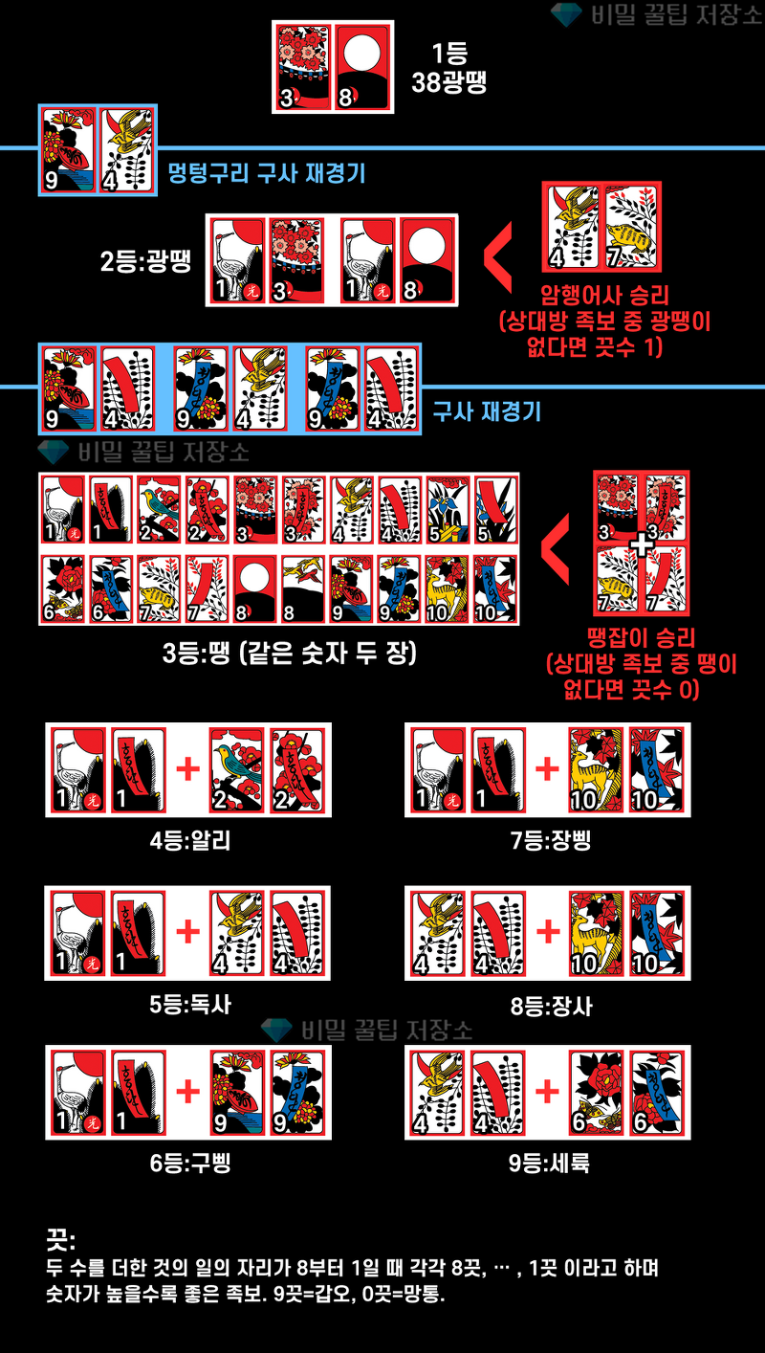
섯다 족보 판별
섯다 족보중 중요한 족보를 학습시켜 판별해주는 프로그램
38광땡, 사구 재경기, 장땡, 암행어사
4개의 클래스를 판별
가장 좋은 패인 38광땡에 사운드 추가

Slide 9
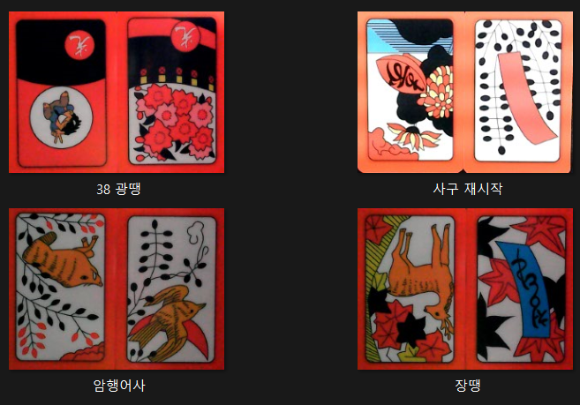
[데이터 셋]

Slide 10

[코드 시연 영상]

Slide 11
[어려웠던 점 & 깨달은 점]
첫째, 화투를 월별로 클래스를 많이 하다 보니
많은 양의 데이터를 필요로 하여 어려움을 느낌
둘째, 화투의 빛 반사 때문에 데이터 수집이 까다로움
클래스를 줄여 보다 적은 양의 데이터로 학습을 시키고,
빛 반사를 없애 학습시키기 좋은 데이터를 수집할 수 있었음.

Slide 12
감사합니다

